Slide 1
信息安全数学基础
第三章 同余式
湖北警官学院 信息技术系

Slide 2
3.2 中国剩余定理
一. 模重复平方计算法
二.中国剩余定理的证明
三. 运用中国剩余定理解决实际问题
四. 小结

Slide 3
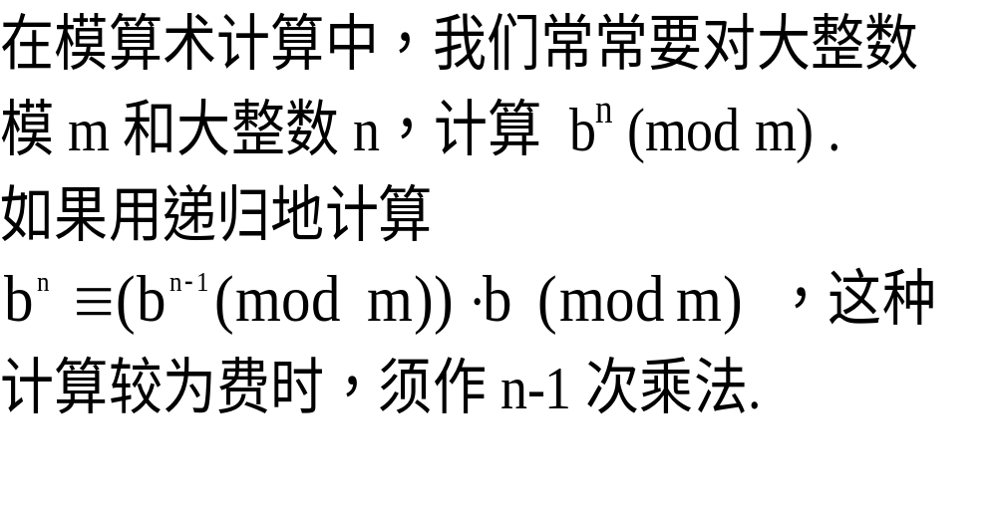
一 模重复平方计算法

Slide 4
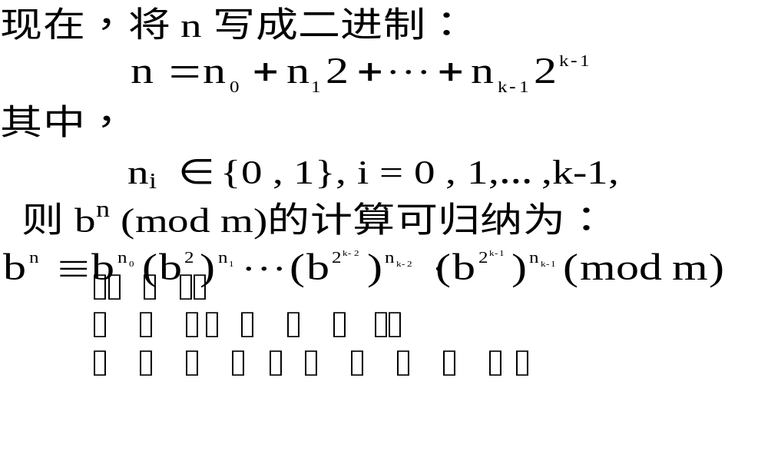
一 模重复平方计算法

Slide 5
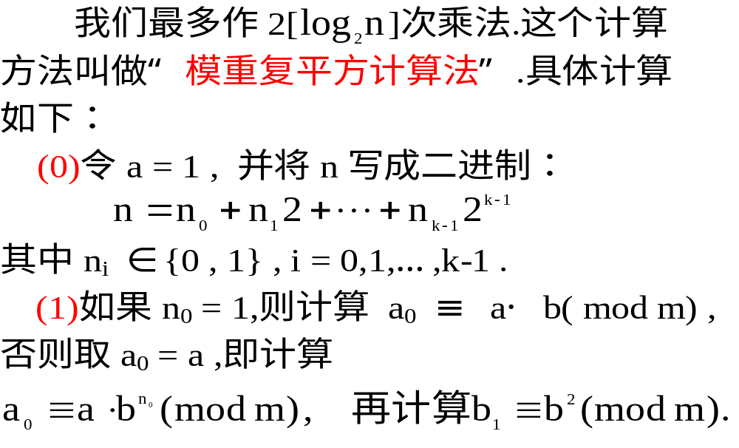
一 模重复平方计算法

Slide 6
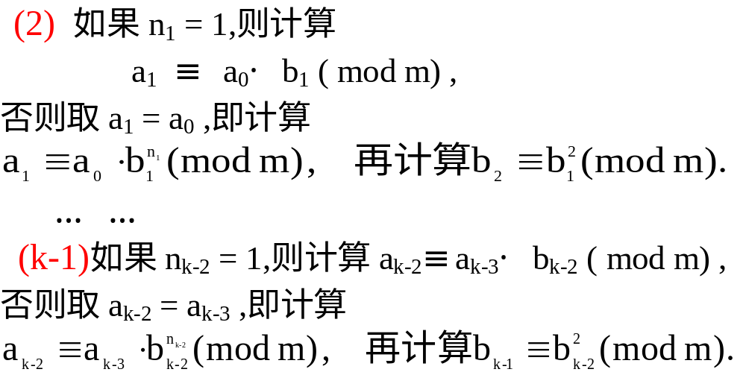
一 模重复平方计算法

Slide 7
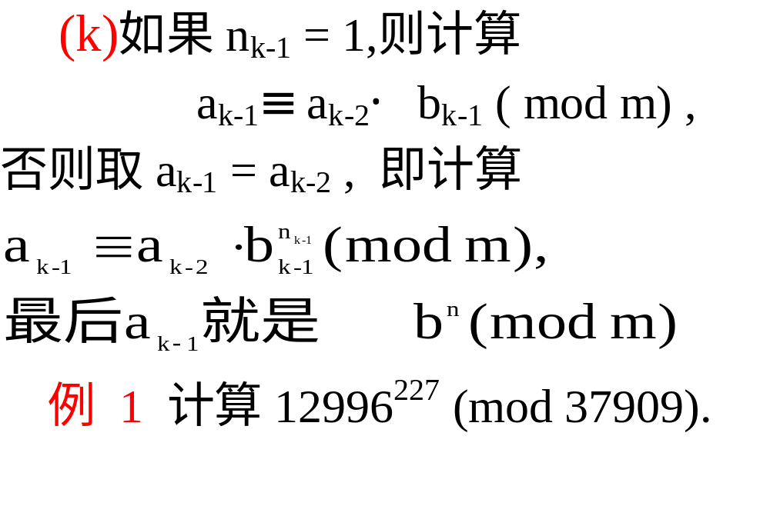
一 模重复平方计算法

Slide 8
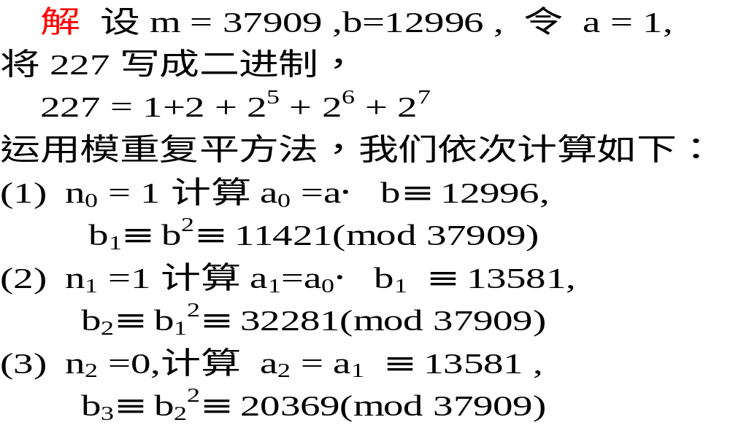
一 模重复平方计算法

Slide 9
一 模重复平方计算法
(4) n₃ =0,计算 a₃ = a₂ ≡13581 ,
b₄≡b₃²≡20065(mod 37909)
(5) n₄ =0,计算 a₄ = a₃ ≡13581 ,
b₅≡b₄²≡10645(mod 37909)
(6) n₅ =1,计算a₅ = b₅·a₄≡22728 ,
b₆≡b₅²≡6024(mod 37909)

Slide 10
一 模重复平方计算法
(7) n₆ =1,计算a₆ = b₆·a₅≡24073 ,
b₇≡b₆²≡9663(mod 37909)
(8) n₇ =1,计算a₇ = a₆·b₇ ≡ 7775(mod 37909)
最后，计算出
12996²²⁷ ≡ 7775(mod 37909)

Slide 11
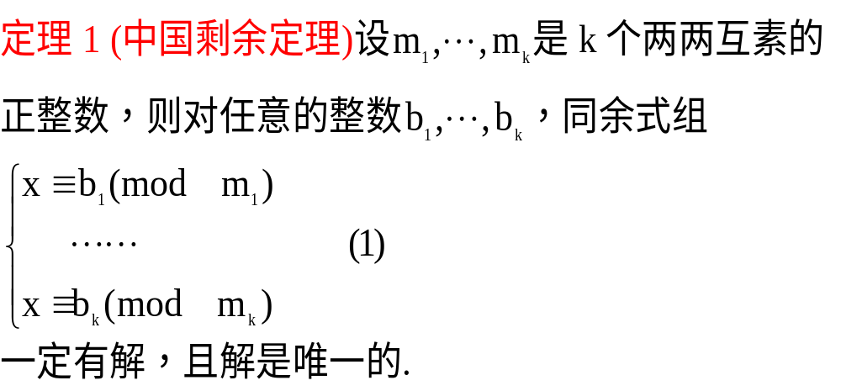
二 中国剩余定理证法二

Slide 12
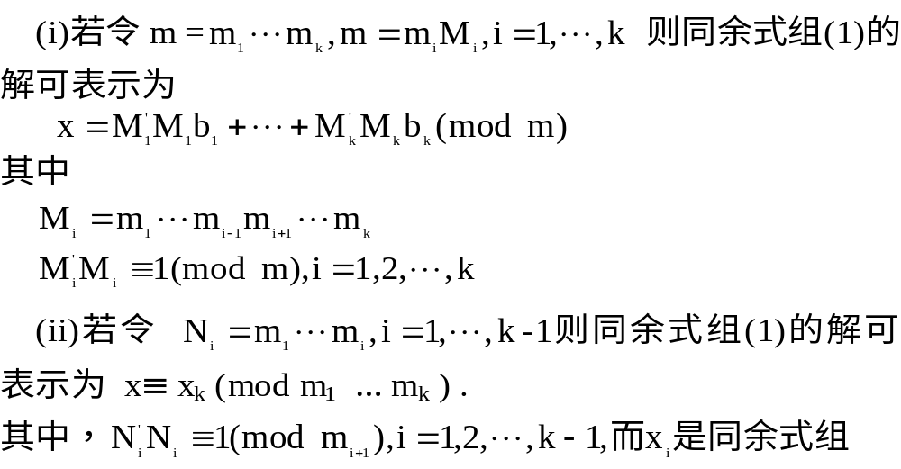
二 中国剩余定理证法二

Slide 13
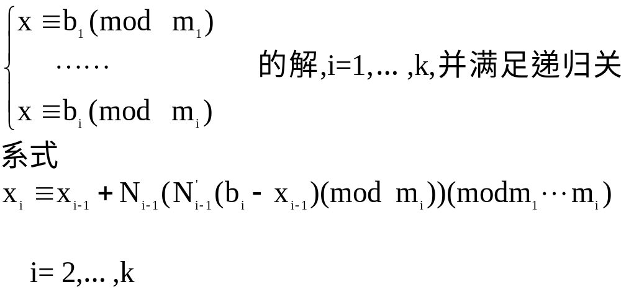
二 中国剩余定理证法二

Slide 14
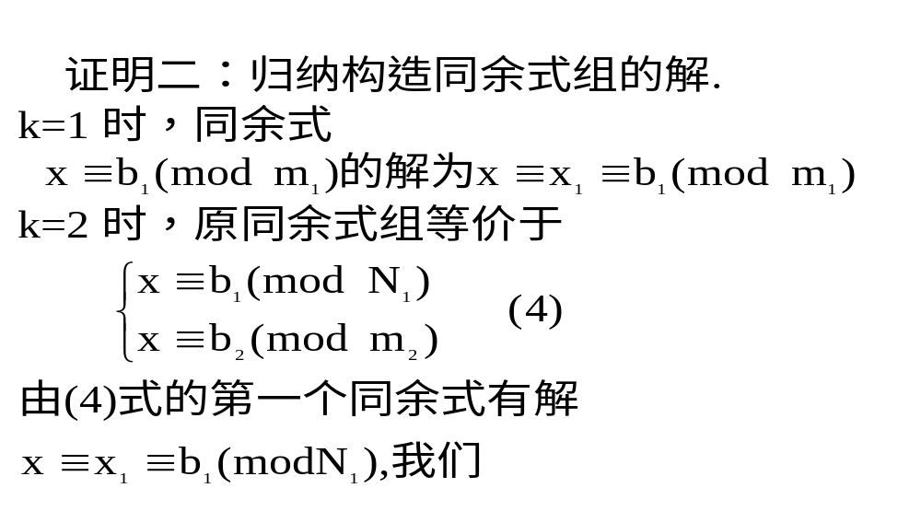
二 中国剩余定理证法二

Slide 15
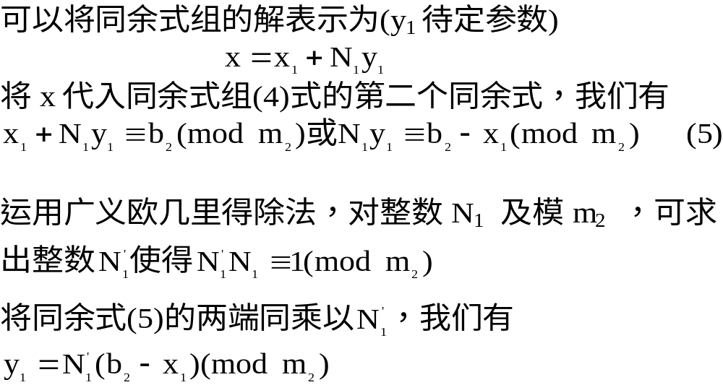
二 中国剩余定理证法二

Slide 16
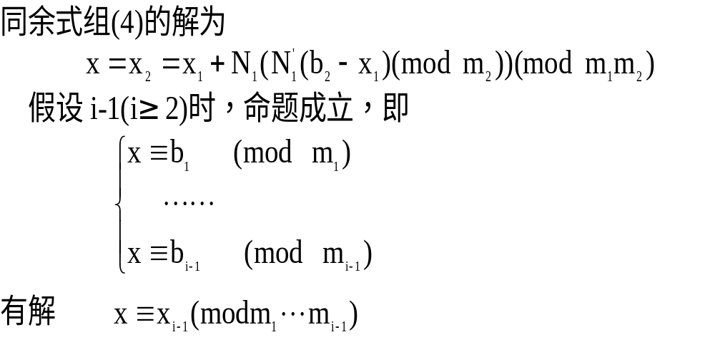
二 中国剩余定理证法二

Slide 17
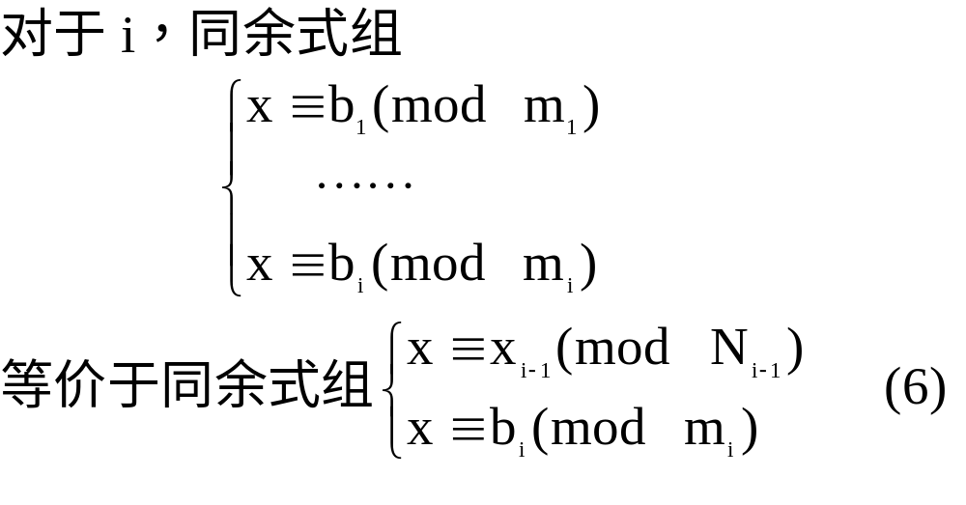
二 中国剩余定理证法二

Slide 18
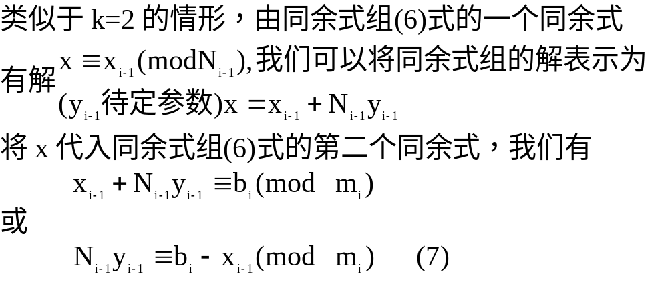
二 中国剩余定理证法二

Slide 19
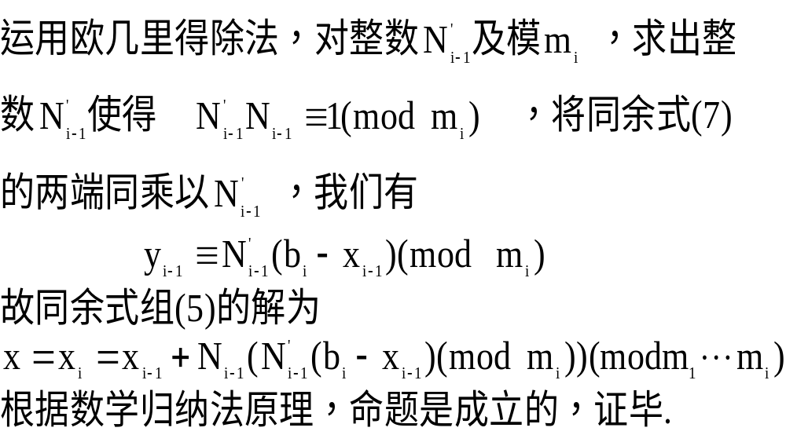
二 中国剩余定理证法二

Slide 20
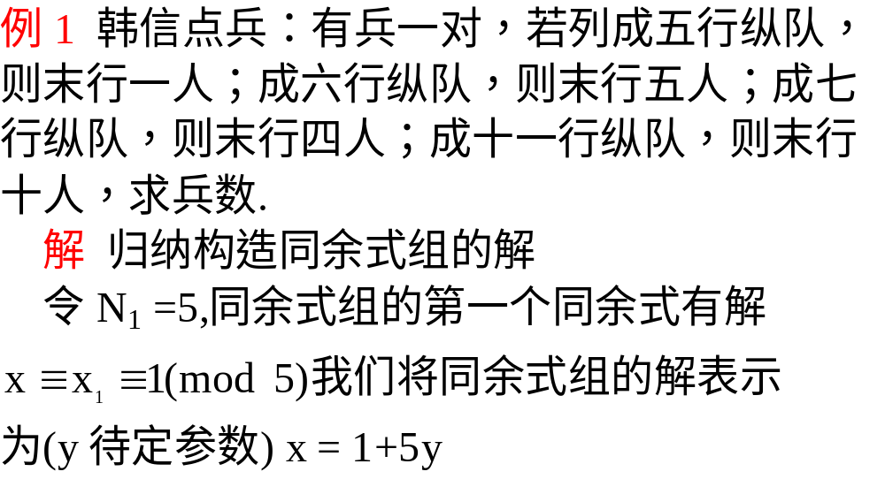
三 中国剩余定理应用

Slide 21
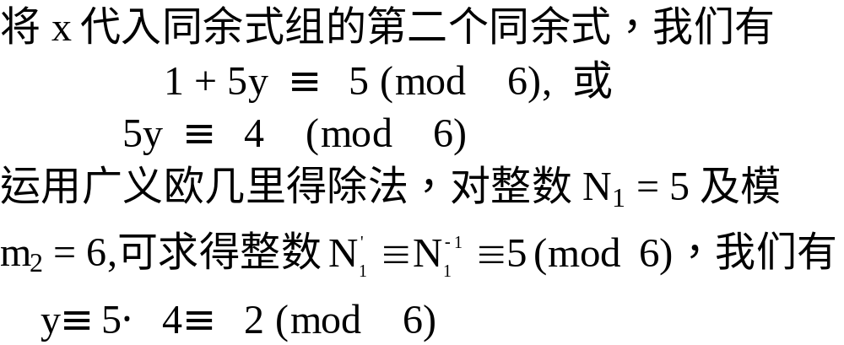
三 中国剩余定理应用

Slide 22
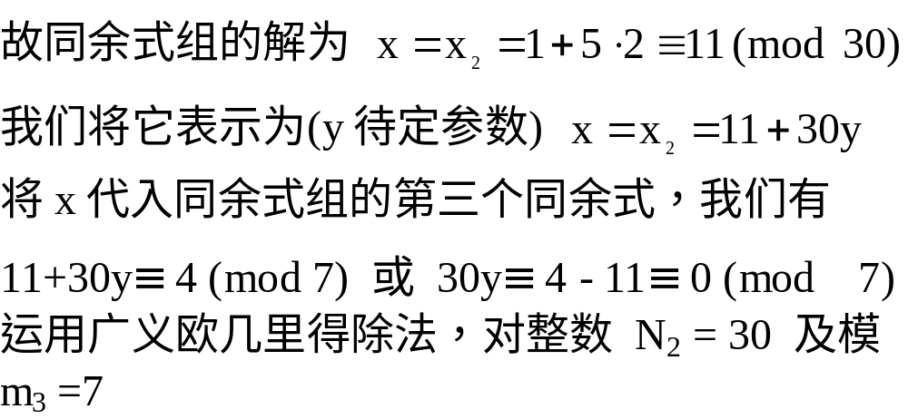
三 中国剩余定理应用

Slide 23
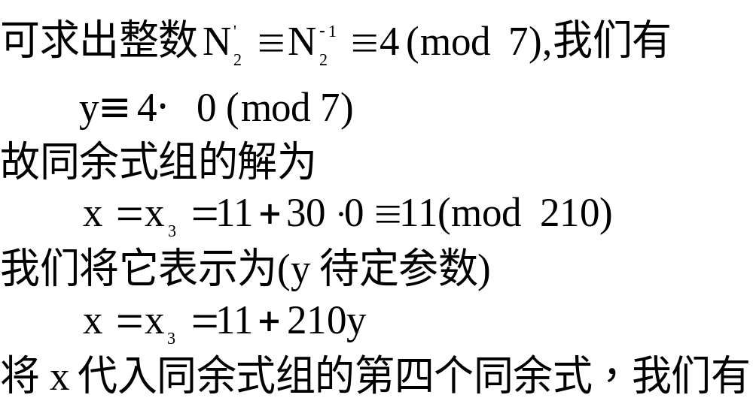
三 中国剩余定理应用

Slide 24
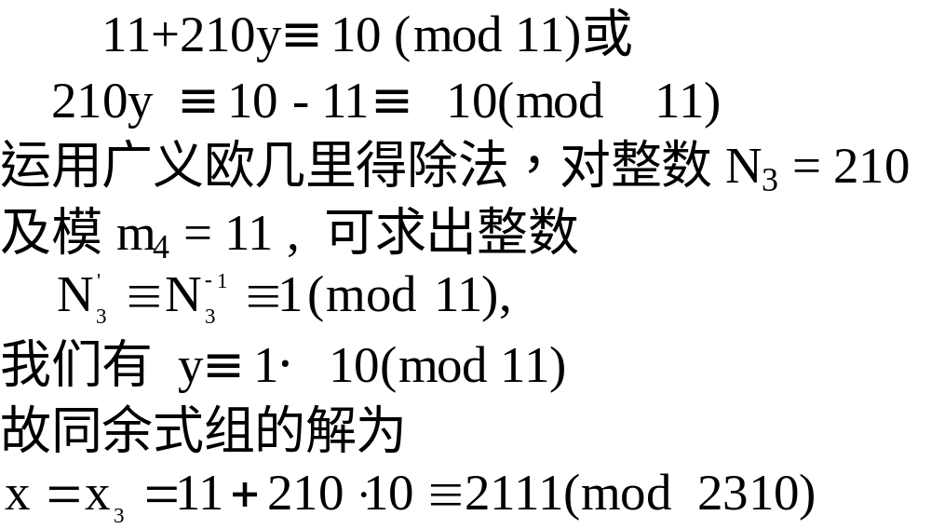
三 中国剩余定理应用

Slide 25
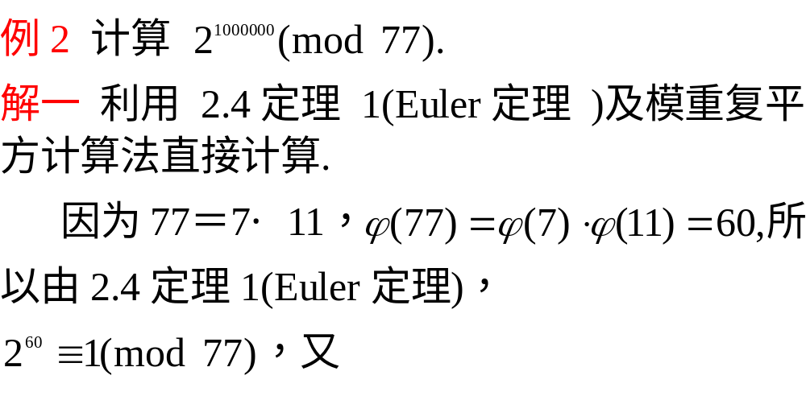

三 中国剩余定理应用
定理1 设m是大于1 的整数，如果a是满足(a,m)=1的整数，则

Slide 26
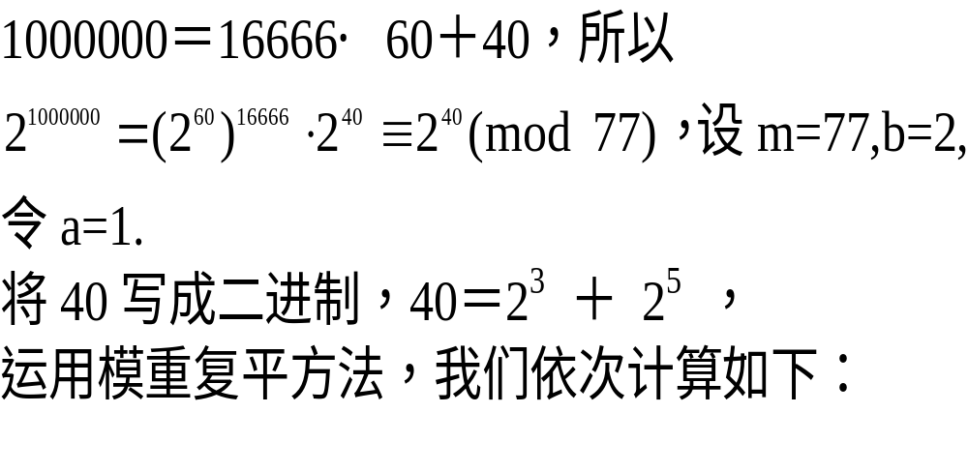
三 中国剩余定理应用

Slide 27
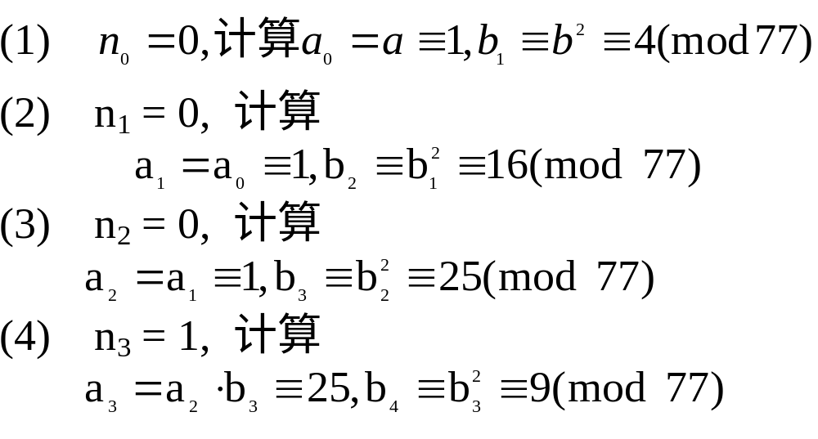
三 中国剩余定理应用

Slide 28
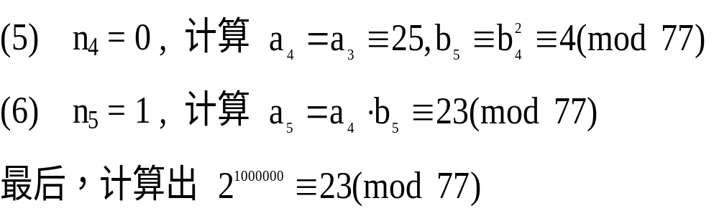
三 中国剩余定理应用

Slide 29
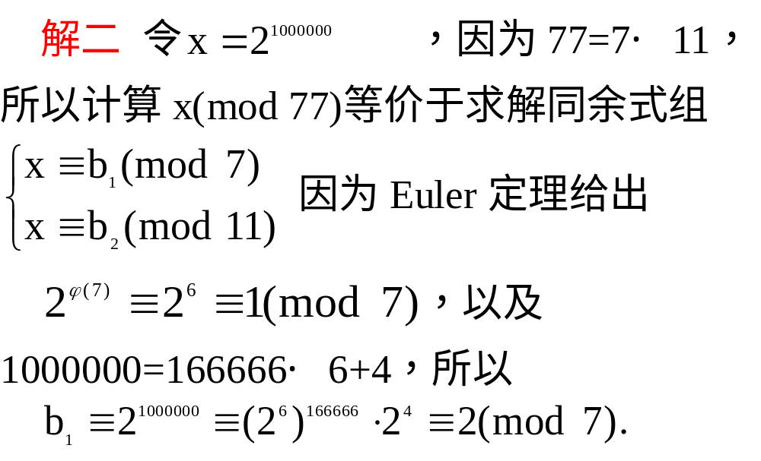
三 中国剩余定理应用

Slide 30
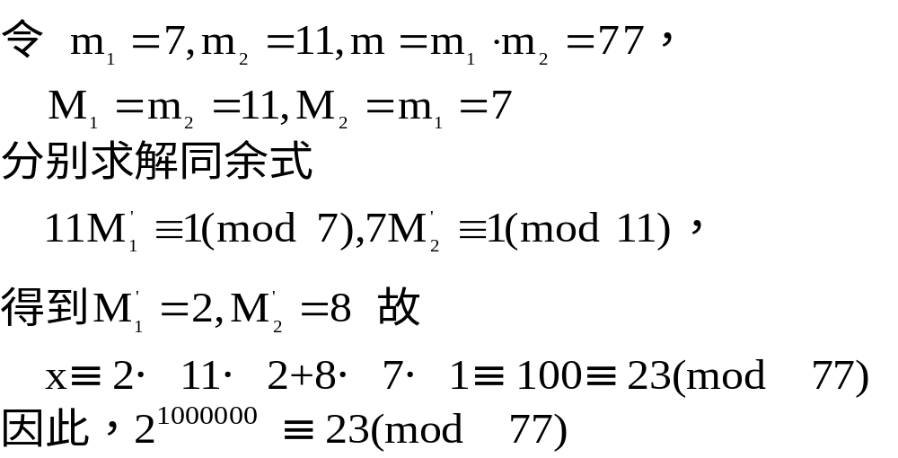
三 中国剩余定理应用

Slide 31
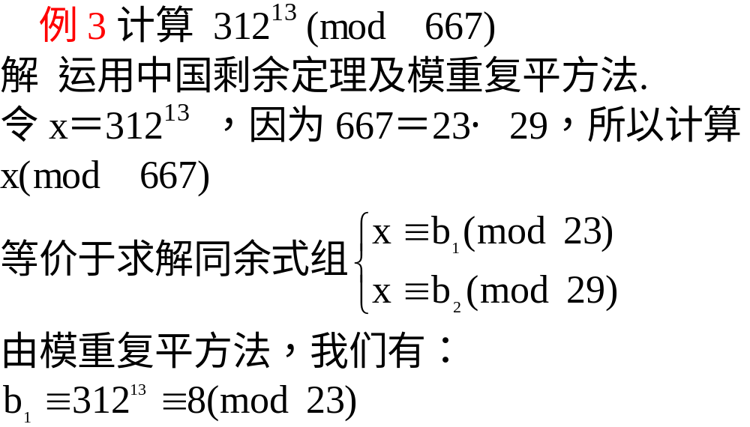
三 中国剩余定理应用

Slide 32
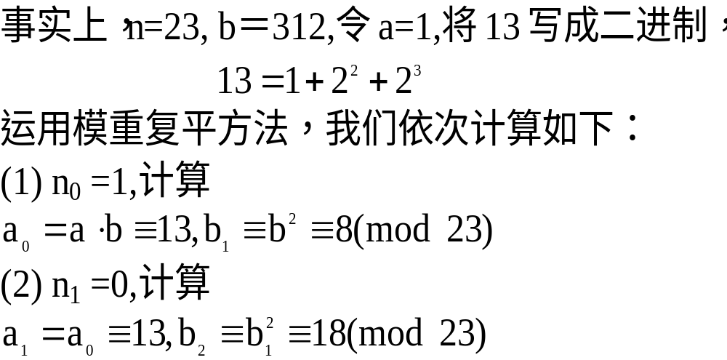
三 中国剩余定理应用

Slide 33
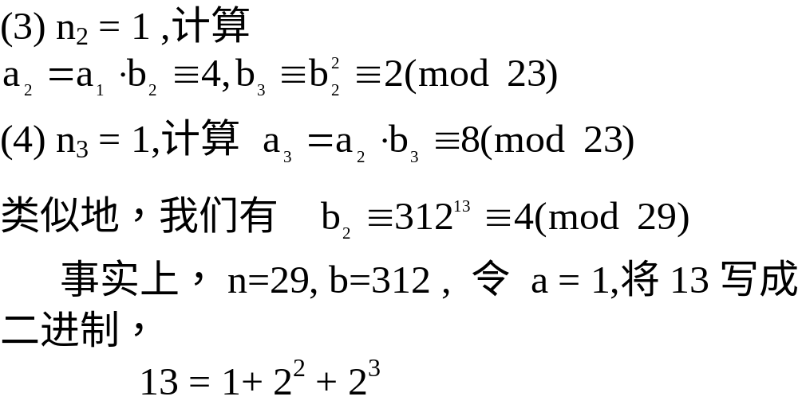
三 中国剩余定理应用

Slide 34
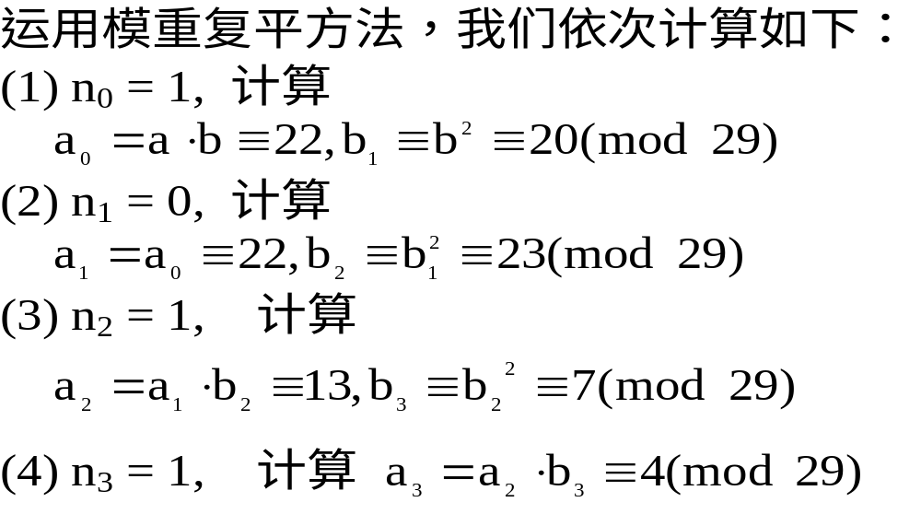
三 中国剩余定理应用

Slide 35
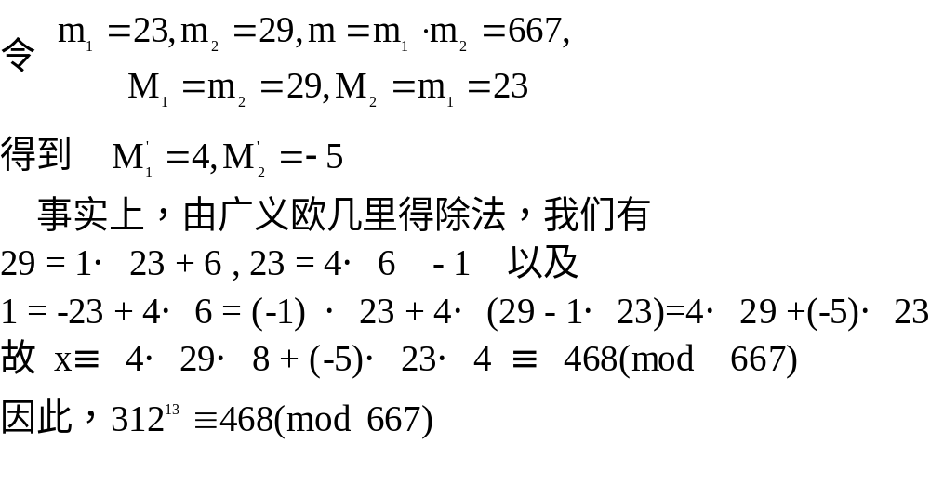
三 中国剩余定理应用

Slide 36
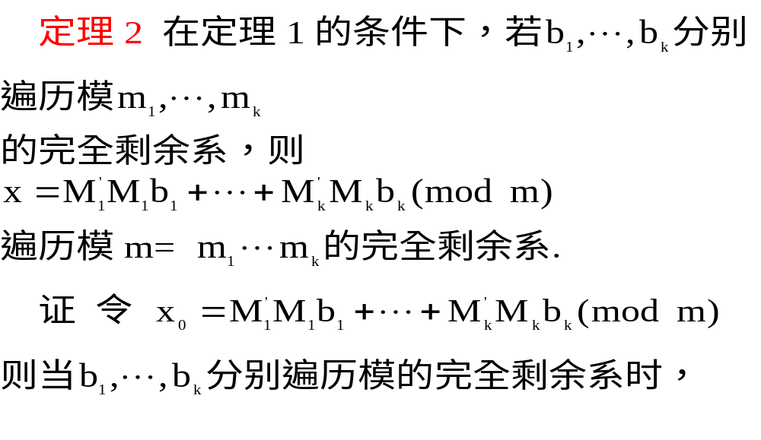
三 中国剩余定理应用

Slide 37
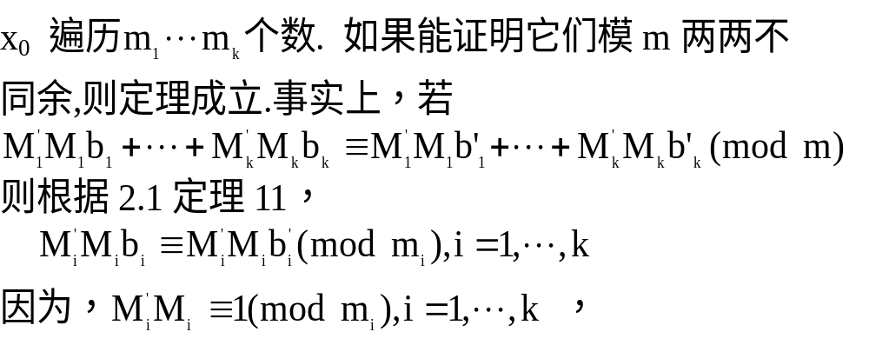
三 中国剩余定理应用

Slide 38
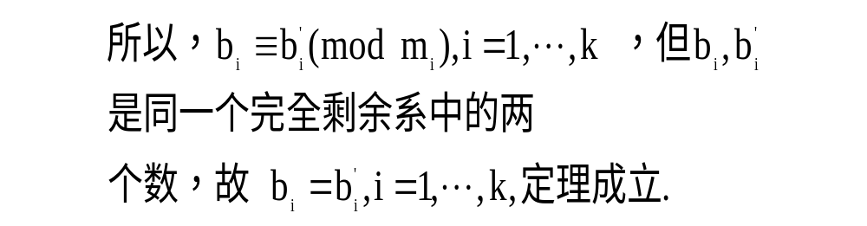
三 中国剩余定理应用

Slide 39
本节小结
1 本节介绍了模重复平方计算法，以及在实际解题中的运用.
2 讲解了中国剩余定理的另一种证明及运用其解决实际问题.

Slide 40
作业
习题3.5
第13题
第14题

